Slide 1

İSTANBUL GEDİK ÜNİVERSİTESİ
KALİTE
ÇALIŞMA SÜREÇLERİ
İstanbul Gedik Üniversitesi Kalite Farkındalık Toplantısı - 3 13.12.2018

Slide 2
Üniversitelerde kalite çalışmaları;
Kurumsal İç/Dış Değerlendirme
Stratejik Plan Hazırlanması
Akreditasyon

Slide 3

İÇ/DIŞ DEĞERLENDİRME
İç Değerlendirme: Bir yükseköğretim kurumunun, eğitim-öğretim ve araştırma faaliyetleri ile idari hizmetlerinin kalitesinin ve kurumsal kalite geliştirme çalışmalarının, senato tarafından kurulan komisyonlar tarafından değerlendirilmesidir.
Dış Değerlendirme: Bir yükseköğretim kurumunun veya bir programının, eğitim-öğretim ve araştırma faaliyetleri ile idari hizmetlerin kalitesini, Yükseköğretim Kalite Kurulu tarafından yetkilendirilen dış değerlendiriciler tarafından yürütülen dış değerlendirme sürecidir.

Slide 4

KURUMSAL STRATEJİK PLANLAMA
Üniversitelerin belirlediği misyon, vizyon çerçevesinde rekabetçi bir kurum olabilmeleri için, faaliyetlerini planlı bir şekilde yürütmesi önem taşır.
Üniversitelerde uygulanmakta olan stratejik yönetim süreci; orta ve uzun vadede odaklanılması gereken önceliklerin belirlenmesi, stratejik amaç ve hedefler; bunlara yönelik faaliyetler, kaynak kullanımı, performans kriterleri belirlenmesi; performans izlenmesi ve değerlendirilmesi konularını kapsar.

Slide 5
AKREDİTASYON
Bir dış değerlendirici kurum tarafından belirli bir alanda önceden belirlenmiş, akademik alana özgü standartların bir yükseköğretim programı tarafından karşılanıp karşılanmadığını ölçme, değerlendirme ve dış kalite güvence ve sertifikasyon sürecidir.

Slide 6

Yükseköğretim Kalite Kurulu web sayfasına www.yokak.gov.tr adresinden ulaşılabilir.
YÜKSEKÖĞRETİM KALİTE KURULU (YÖKAK)

Slide 7
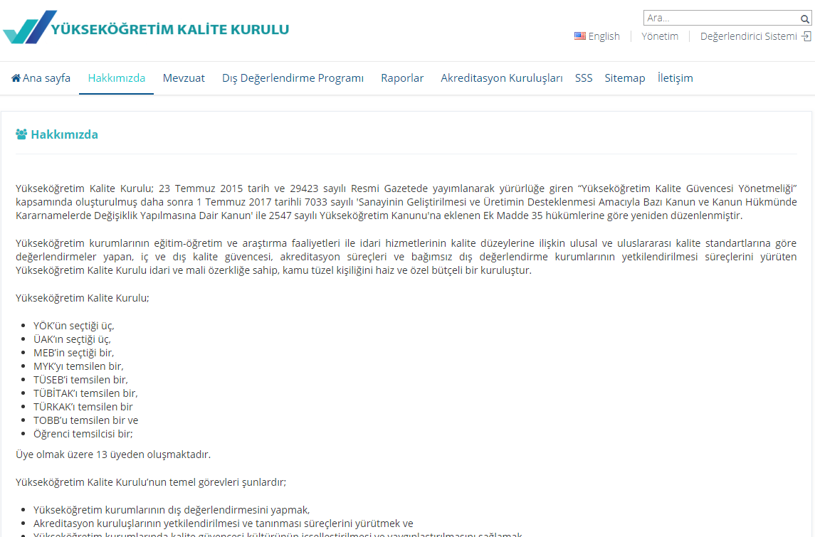

Slide 8
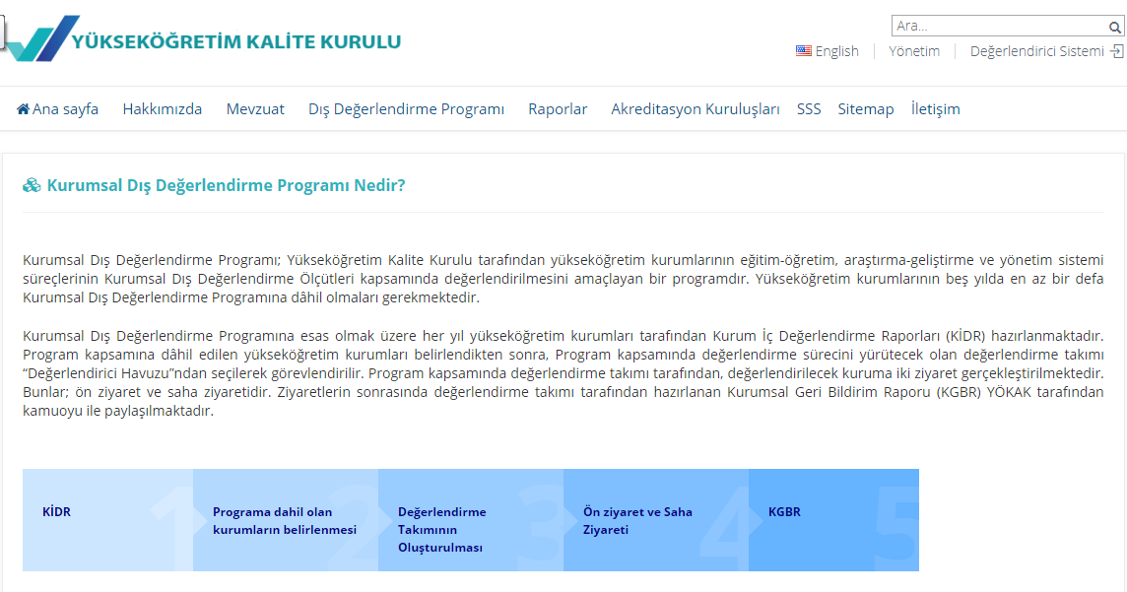

Slide 9
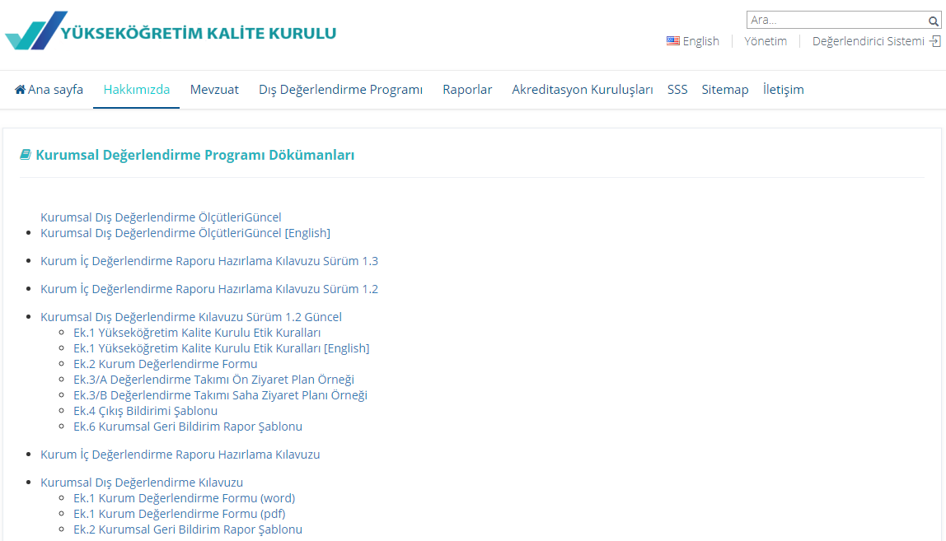

Slide 10
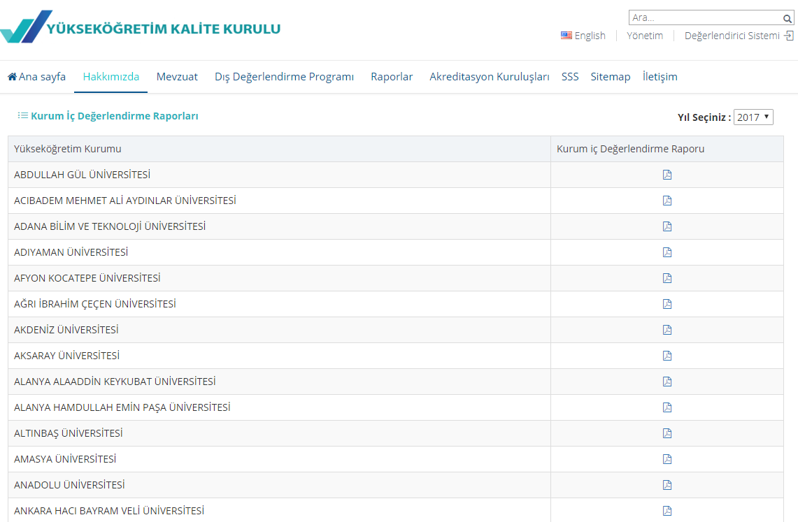

Slide 11
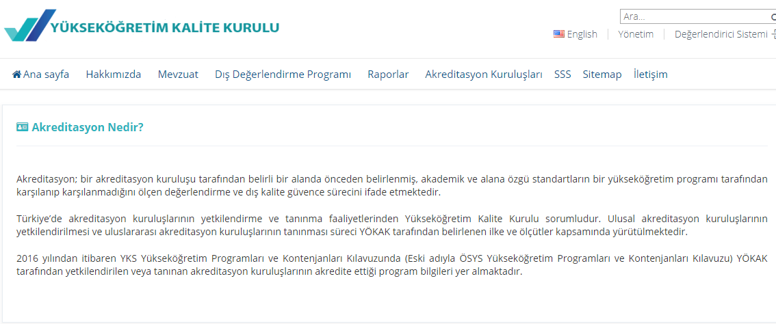

Slide 12
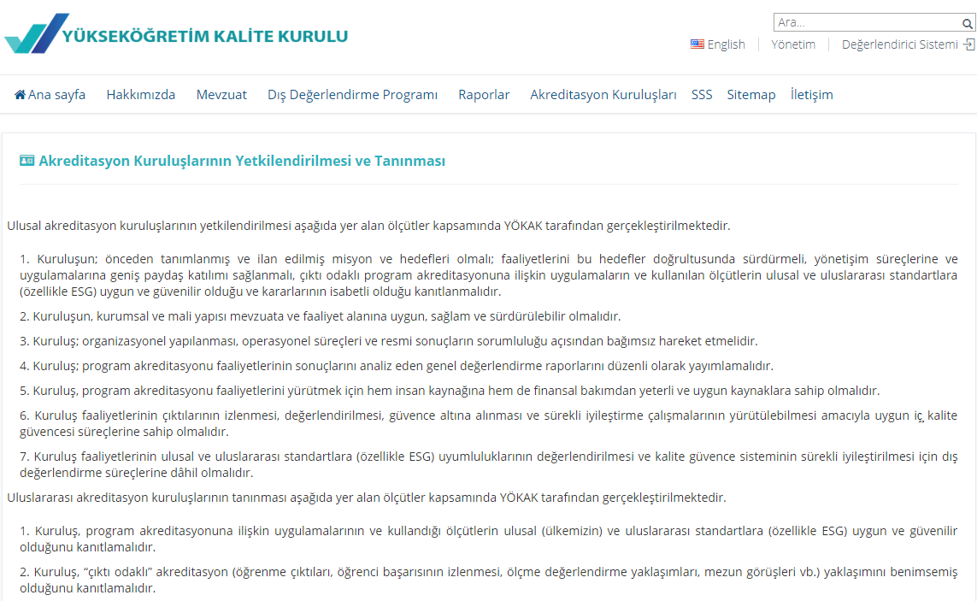

Slide 13
İSTANBUL GEDİK ÜNİVERSİTESİNDE KALİTE ÇALIŞMALARI

Slide 14
İstanbul Gedik Üniversitesi Kalite Komisyonu, 23 Temmuz 2015 tarihli ve 29423 sayılı Resmi Gazete’de ilan edilen “Yükseköğretim Kalite Güvencesi Yönetmeliği’nin yedinci maddesi gereği, 13.12.2017 tarih ve 2017/35 sayılı Senato Kararı ile oluşturulmuştur.
Kalite Komisyonu Üyeleri
Başkan Rektör Prof. Dr. Zafer UTLU
Komisyon Başkanı
Üye Rektör Yardımcısı Prof. Dr. H. Şaduman OKUMUŞ
Komisyon Başkan V.
Üye Spor Bilimleri Fakültesi Prof. Dr. Mustafa Kamil ÖZER
Üye Fen Bilimleri Enstitüsü Prof. Dr. Sunullah ÖZBEK
Üye Sağlık Bilimleri Enstitüsü Prof. Dr. Haydar ÖZPINAR
Üye Mühendislik Fakültesi Prof. Dr. Güner ARKUN
Üye Güzel Sanatlar ve Mim. Fakültesi Prof. Hayriye KOÇ BAŞARA
Üye İktisadi, İdari ve Sosyal Bil. Fakültesi Doç. Dr. Burcu YAVUZ TİFTİKÇİGİL
Üye Sosyal Bilimler Enstitüsü Doç. Dr. Üyesi Tuna USLU
Üye Mühendislik Fakültesi Dr. Öğretim Üyesi İlknur KOÇAŞ KOZBE
Üye Sağlık Bilimleri Fakültesi Dr. Öğretim Üyesi Hasan Uğur ÖNCEL
Üye Meslek Yüksekokulu Dr. Öğretim Üyesi Polat TOPUZ
Üye Yabancı Diller Yük. Müdürü Dr. Olcay ŞEMİEOĞLU
Üye Genel Sekreter M. Tevfik TETİK
Üye Genel Sekreter Yardımcısı Gülperen KORDEL
Üye Strateji Geliştirme Daire Başkan V. Nilgün DENİZ KORKMAZ
Üye Öğrenci Temsilcisi Öğrenci Konsey Başkanı

Slide 15
Strateji Geliştirme Daire Başkanlığı bünyesinde kalite güvence sistemini tesis etmek amacıyla iki alt birim oluşturulmuştur. Bu birimler;
* Kurumsal Strateji Planlama Birimi ve
* Kalite Koordinasyon Biriminden oluşmaktadır. Üniversitenin Stratejik Planı ile Kalite Güvence Sistemi koordineli bir şekilde üniversitemiz Strateji Geliştirme Daire Başkanlığı bünyesinde yapılacak çalışmalarla yürütülecektir.

Slide 16


Slide 17
İç Kalite Güvencesi
Vizyon , Misyon ve Değerler ifadeleri
Stratejik Amaçlar
Politikalar
Kurumsal performans göstergeleri:
- İyi tanımlanmış ve ölçülebilir olmalıdır
- Hedefinize ulaşma derecesini söylemelidir
- Güçlü ve zayıf yönlerimizi ortaya çıkarmalı
- Karar vermemize yardımcı olmalı
- Kurum içi ve dışı ile paylaşılmalıdır

Slide 18
Program Değerlendirme İçeriği
1. Eğitim -Öğretim Planlama
2. Araştırma
3. Öğrenciler
4. Öğretim kadrosu
5. Fiziksel İmkanlar
6. Kurumsal Destek
7. Karar Alma Süreçleri
8. Sürekli İyileştirme Planları

Slide 19
YAPILACAKLAR
Kalite güvencesine sistemine yönelik olarak mevzuat ve yönetimsel altyapı çalışmaları büyük oranda tamamlanmış olup, çalışmalar sürdürülmektedir.
Kalite ekipleri (Kurullar, komisyon, temsilci) oluşturulmuştur.
Dijitalleşme (Yönetim Bilgi Sistemi) ve fiziksel alt yapı imkanlarının geliştirilmesi devam edecektir.
Üniversitemiz hedeflerinin gerçekleştirilmesine yönelik olarak akademik ve idari birimlerin performans metriklerinin tespit edilebilmesi için akademik ve idari personel ile toplantılar düzenlenecektir.

Slide 20
YAPILACAKLAR
Gedik Üniversitesi Stratejik Planı 2019-2023 hazırlanmaktadır (Nisan 2019 teslim)
Gedik Üniversitesi İç Değerlendirme Raporu (2018 ) 2017 yılı raporu güncellenerek sunulacaktır (Mart 2019)
Üniversitemiz Dış Değerlendirmeye Girecektir
(Dış Değerlendirme Raporu alacağız)

Slide 21
Kalite çalışmalarına Üniversitemiz Web sayfasında “Kalite Yönetimi” sekmesinden erişilebilir.
Kaliteye ilişkin bilgi/belge ve süreçler geliştirildikçe bu sayfaya eklenmektedir.
(http://www.gedik.edu.tr/universitemiz/kurumsal/kalite-yonetimi/).
Üniversitemiz henüz Yükseköğretim Kalite Kurulu tarafından değerlendirilmemiştir. Kurumumuz tarafından bildirilen dış denetim tarihi 2019 yılıdır.

Slide 22
Kalite güvence sisteminin oluşturulması ve bu süreçlerin detaylandırılarak uygulamaya alınmasına yönelik çalışmalar devam etmektedir.
Bu kapsamda Kalite Komisyonu tarafından
Fakülte/Müdürlük/Yüksekokullar seviyesinde öğretim elemanları, idari personel ve öğrencilere yönelik düzenli olarak kalite farkındalık ve bilgilendirme seminerleri sürdürülecektir.

Slide 23
KATILIMCILIK
Üniversitemizdeki Kalite süreçlerine tüm üniversite çalışanlarımızın aktif katılımı beklenmektedir.
Kalite sistemlerinin kurulması ve sürdürülebilmesi için katılımcılık önemlidir.
Yükseköğretimde kalite sistemleri ile eğitim-öğretimde kalitenin yükseltilmesi, eğitim-öğretim süreçlerinin yönetimini ve izlenebilirliğin kolaylaştırılmasını amaçlanmaktadır.
Öğrenci odaklı olan sistem, öğrenciye nitelikli bilgi ve beceri kazandırmayı hedeflemektedir.

Slide 24
Teşekkür Ederim…

